Slide 1
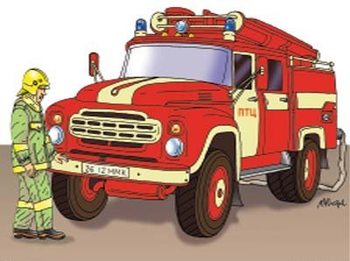
Пожарная безопасность.

Slide 2
Пожар –
неконтролируемый процесс горения, причиняющий материальный ущерб, вред жизни и здоровью граждан, интересам общества и государства.
Условия, при которых возникает пожар:
(треугольник пожара)
Источник горения – открытый огонь.
Горючие вещества – всё, что может гореть (бумага, дерево и т.д.).
Кислород.

Slide 3
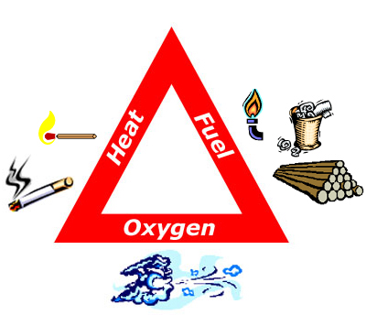
«Треугольник пожара»

Slide 4
Причины пожаров.
Неосторожное обращение с огнём (разжигание костра, поджог сухой травы).
Несоблюдение правил эксплуатации производственного оборудования.
Неправильное использование бытовых электронагревательных приборов, печей.
Перегрузка электросети.
Поджоги.
Детская шалость с огнём.
Несоблюдение правил пожарной безопасности при проведении технических, строительных работ.
Самовозгорание.

Slide 5
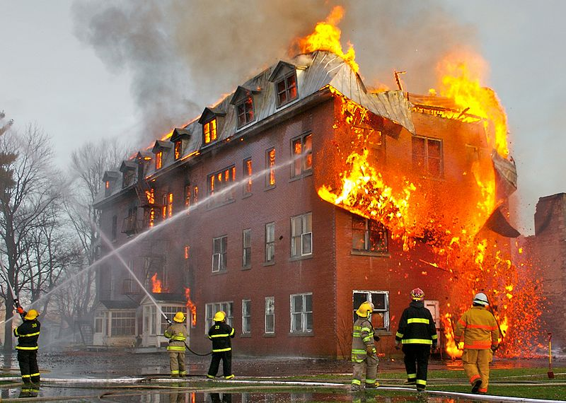
Поражающие факторы пожара:
Открытый огонь.
Высокая температура.
Задымление.
Загазованность помещения токсическими продуктами горения.

Slide 6
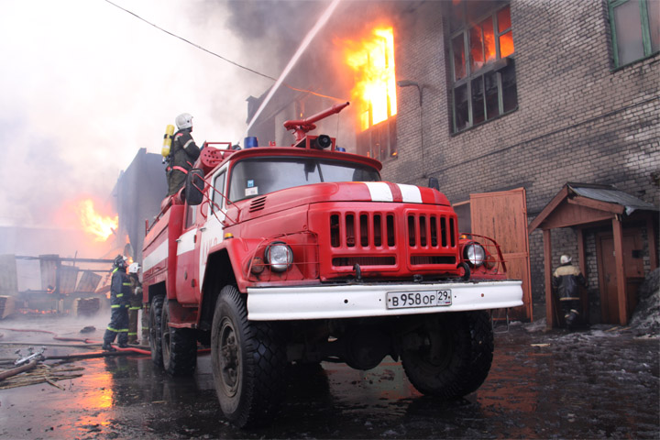
Классификация пожаров по типу возникновения:
Индустриальные – происходят на заводах, фабриках, хранилищах.
Бытовые – пожары в бытовых помещениях.
Природные - лесные и торфяные пожары; степные пожары.

Slide 7
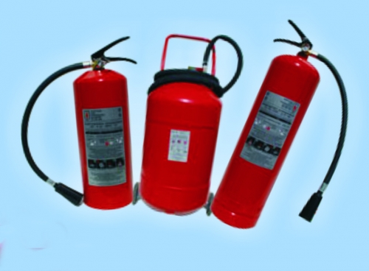
Первичные средства пожаротушения.
1. Огнетушители.
Углекислотные – для тушения электрооборудования.
Порошковые.
Водные – для тушения пожаров класса А (не применяют для тушения горючих жидкостей, газов и электроустановок).
Воздушно – пенные (ОВП).

Slide 8
Первичные средства пожаротушения.
1. Огнетушители.
Воздушно – пенный огнетушитель ОВП – 10.
длина струи: 3 метра
время подачи струи: 40 секунд.
Инструкция по применению огнетушителя:
1. Сорвать пломбу.
2. Выдернуть чеку.
3. Направить насадку на пламя.
4. Нажать на рычаг.

Slide 9
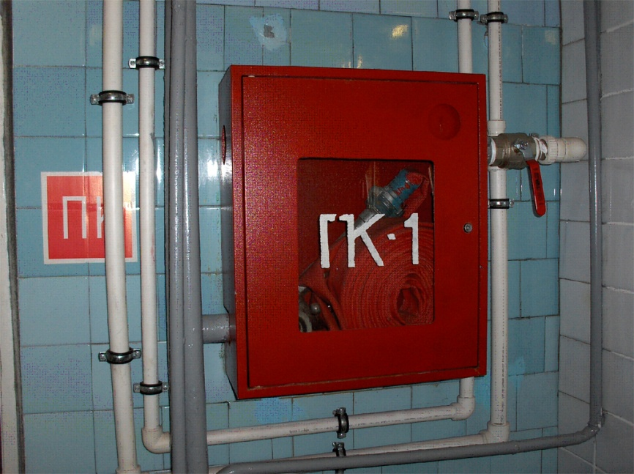
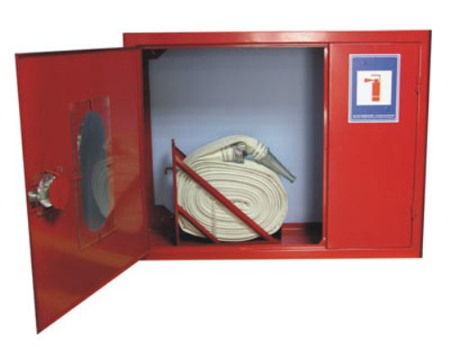
Первичные средства пожаротушения.
2. Пожарный кран.

Slide 10
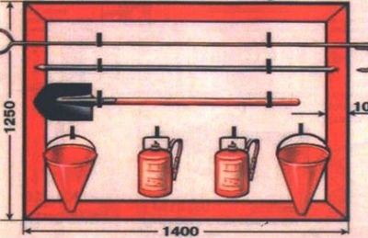
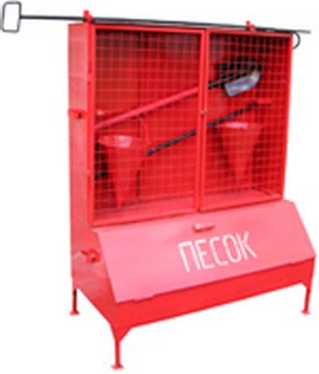
Первичные средства пожаротушения.
3. Пожарный щит.

Slide 11
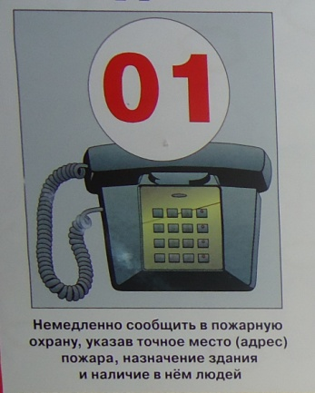
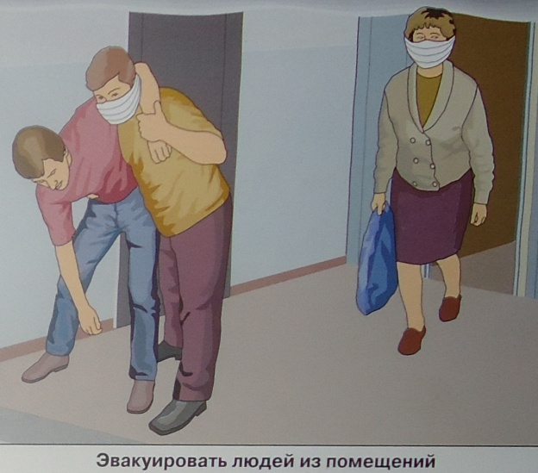
Бытовые пожары.
Действия при пожаре в квартире.
Немедленно вызвать пожарную охрану.
2. Оповестить соседей.
3. Эвакуировать людей.

Slide 12
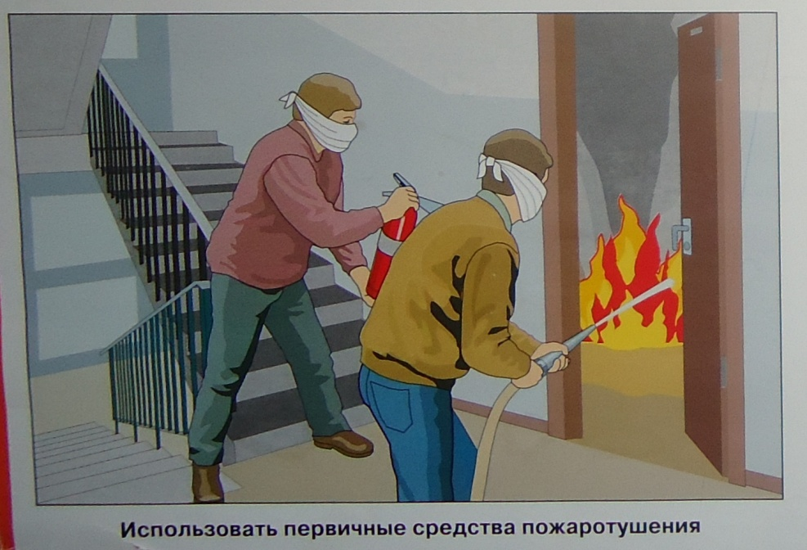
Бытовые пожары.
Действия при пожаре в квартире.
4. Использовать первичные средства пожаротушения.
(нет огнетушителя: вода, песок, плотная ткань)
!ПОМНИТЕ!
если затушить пламя не удалось в течение нескольких минут, - уходите.

Slide 13
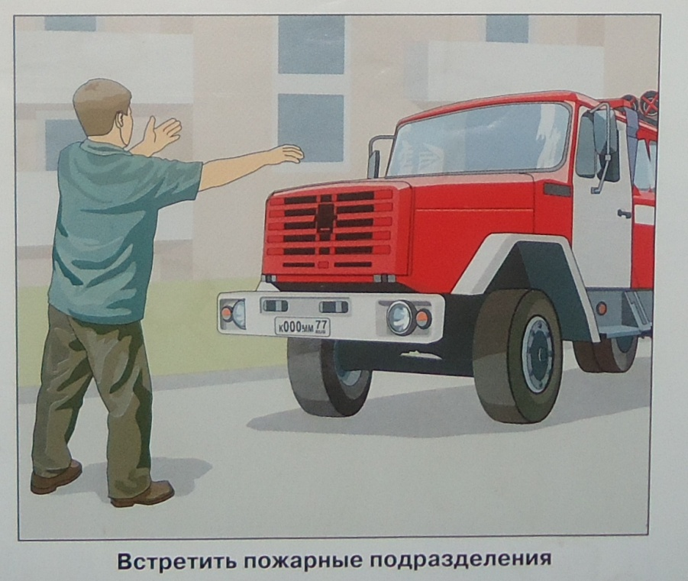
Бытовые пожары.
Действия при пожаре в квартире.
5. Встретить пожарные подразделения.

Slide 14
Бытовые пожары.
Действия при пожаре в квартире.
Если выйти не удалось.
Закрыть щели, чтобы прекратить поступление дыма в комнату.
Лечь на пол.
Закрыть рот ватно - марлевой повязкой или куском одежды.
Не прятаться под кровать, в шкаф.
Если в комнате есть окно – открыть его и звать на помощь.

Slide 15
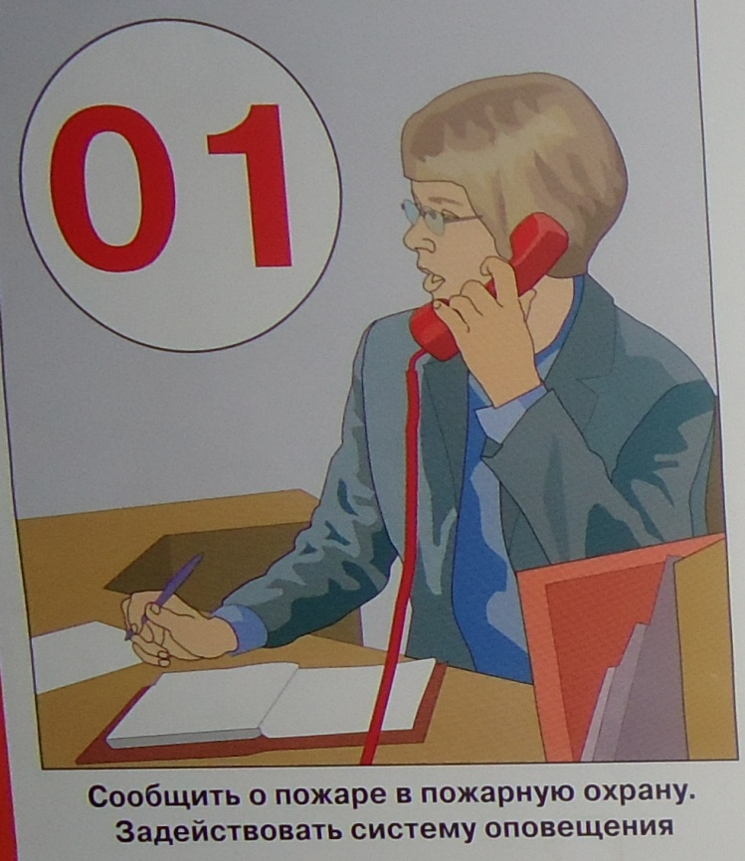
Бытовые пожары.
Действия при пожаре в общественном здании.
Задействовать систему оповещения, сообщить о пожаре в пожарную службу.

Slide 16
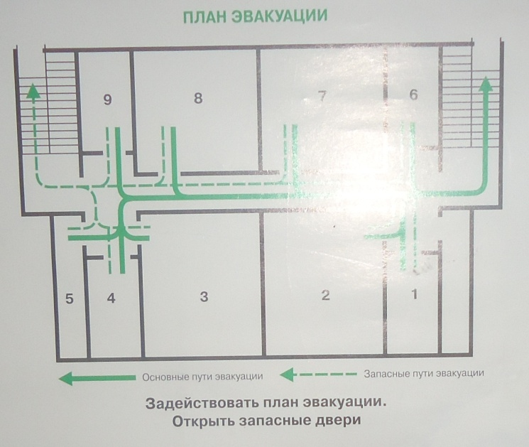
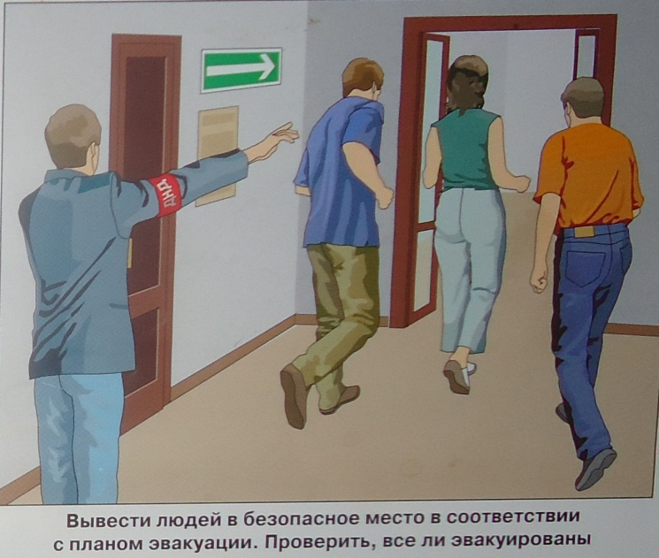
Бытовые пожары.
Действия при пожаре в общественном здании.
2. Произвести эвакуацию согласно плану эвакуации.
а) открыть запасные выходы,
б) ответственные за эвакуацию выводят людей).
а) б)

Slide 17
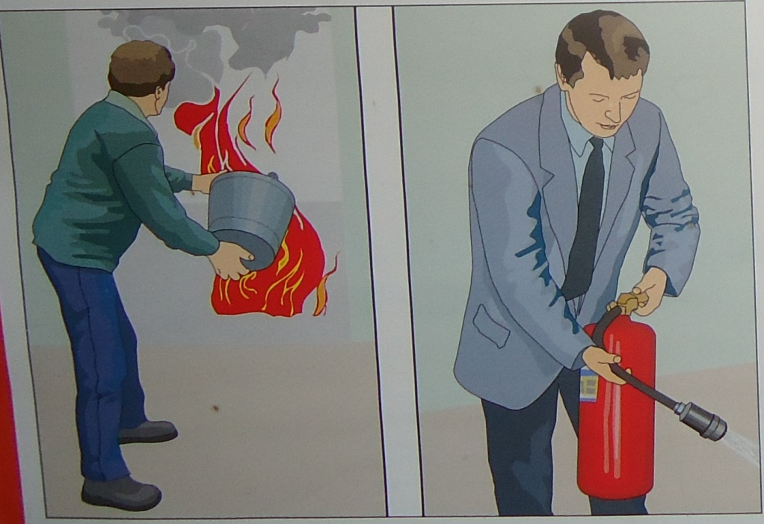
Бытовые пожары.
Действия при пожаре в общественном здании.
3. Произвести тушение огня первичными средствами пожатушения.
!ПОМНИТЕ!
Если не удаётся потушить огонь в течение нескольких минут, - уходите.

Slide 18
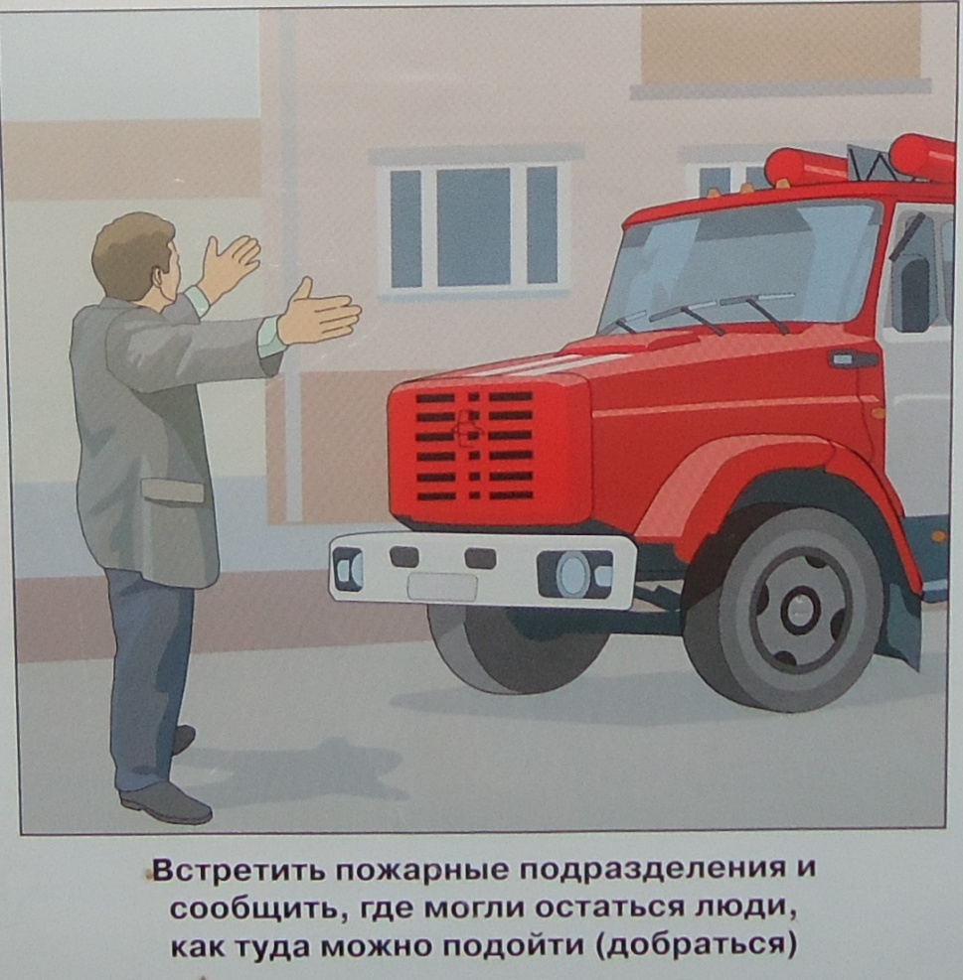
Бытовые пожары.
Действия при пожаре в общественном здании.
4. Встретить пожарные подразделения.

Slide 19
Бытовые пожары.
Действия при пожаре в общественном здании.
Правила эвакуации.
Не паникуй.
Оцени обстановку.
Намочи одежду, закрой рот рукавом одежды.
Осторожно, опираясь на стену, продвигайтесь к выходу.

Slide 20
В пожароопасный сезон в лесу запрещено
! пользоваться открытым огнём (бросать горящие спички, окурки, разводить костёр);
! оставлять на освещённой солнцем лесной поляне бутылки или осколки стекла;
! выжигать траву под деревьями, на лесных полянах.

Slide 21
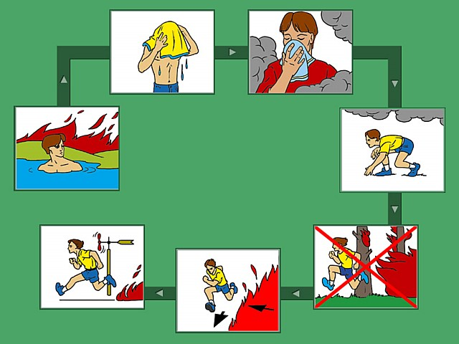
Что необходимо делать, если вы оказались
в зоне лесного пожара

Slide 22
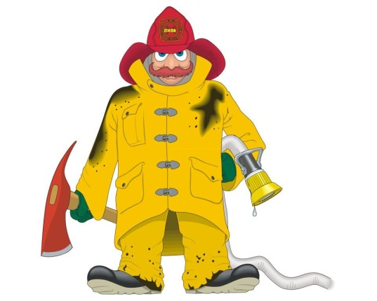
Граждане обязаны
соблюдать требования пожарной безопасности;
иметь в помещениях первичные средства пожаротушения;
при обнаружении пожаров немедленно сообщать о них в пожарную охрану;
до прибытия пожарной охраны принимать посильные меры по спасению людей, имущества и тушению пожара;
оказывать содействие пожарной охране при тушении пожаров;

